Slide 1
信息: 走在公義道上永不悔
20231119 箴言11:16-31

Slide 2
‪箴言‬11:16-31 16 恩德的婦女得尊榮； 強暴的男子得資財。 17 仁慈的人善待自己； 殘忍的人擾害己身。 18 惡人經營，得虛浮的工價； 撒義種的，得實在的果效。 19 恒心為義的，必得生命； 追求邪惡的，必致死亡。

Slide 3
20 心中乖僻的，為耶和華所憎惡； 行事完全的，為他所喜悅。 21 惡人雖然聯手，必不免受罰； 義人的後裔必得拯救。 22 婦女美貌而無見識， 如同金環戴在豬鼻上。 23 義人的心願盡得好處； 惡人的指望致幹忿怒。

Slide 4
24 有施散的，卻更增添； 有吝惜過度的，反致窮乏。 25 好施捨的，必得豐裕； 滋潤人的，必得滋潤。 26 屯糧不賣的，民必咒詛他； 情願出賣的，人必為他祝福。 27 懇切求善的，就求得恩惠； 惟獨求惡的，惡必臨到他身。

Slide 5
28 倚仗自己財物的，必跌倒； 義人必發旺，如青葉。 29 擾害己家的，必承受清風； 愚昧人必作慧心人的僕人。 30 義人所結的果子就是生命樹； 有智慧的，必能得人。 31 看哪，義人在世尚且受報， 何況惡人和罪人呢？

Slide 6
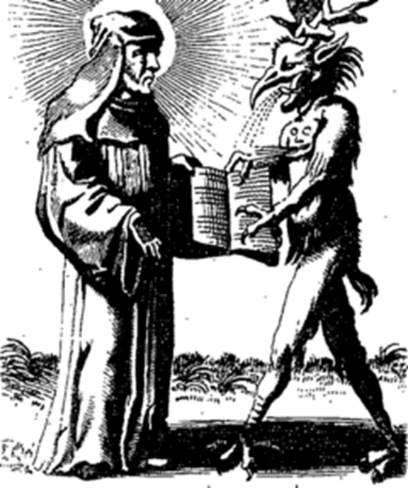
读箴言实在難:是喜，是愁？

Slide 7
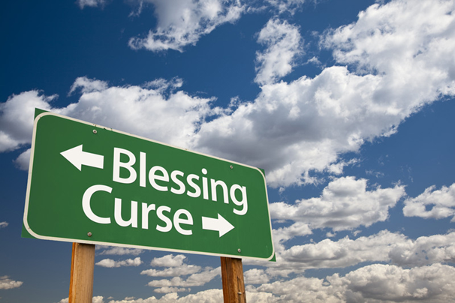
一 箴言帶出了二條路
善惡，好壞，暫時永恆，得失，貧富，主與次，為奴或是自主。
浮現的人生格局:蒙福的或是蒙咒詛。
箴言的目的:教導，鼓勵，遵行。

Slide 8
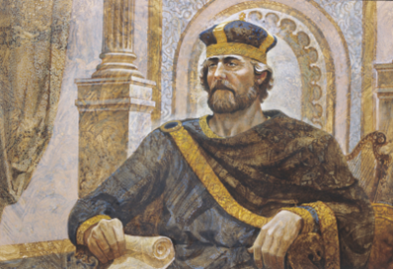
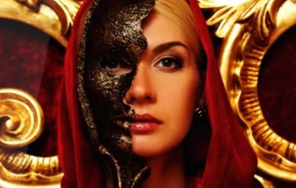
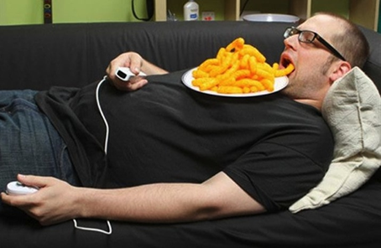
一 箴言也帶出了四類人
義者:敬畏耶和華。
惡者:反叛/讥笑神的教訓。
愚昧人:有所知但又缺乏分辨力。
懶散人:知其善但缺乏動機。

Slide 9
二 决擇決定一生的結果

Slide 10
二 選擇決定日後的結果
A 一子錯滿盤皆落索。
1 因貪婪而損失慘重（經濟生活）。‪
箴言‬11:18
惡人經營，得虛浮的工價；
2 尋求自榮而歪曲人生(人生取向）
‪箴言‬11:19
恒心為義的，必得生命；
追求邪惡的，必致死亡。

Slide 11
二 選擇決定日後的結果
3 因歪曲正義而導致貧乏（社群生活）。‪
‪箴言‬11:24
有吝惜過度的，反致窮乏。
4 不與神同行而失去聲望（靈命）
‪‪箴言‬11:30
義人所結的果子就是生命樹；
有智慧的，必能得人。

Slide 12
二 選擇決定日後的結果
B 義人也會受世界的誘惑而失足
‪箴言‬24:15-16
你這惡人，不要埋伏攻擊義人的家；
不要毀壞他安居之所。
16 因為，義人雖七次跌倒，仍必興起；
惡人卻被禍患傾倒。

Slide 13
二 選擇決定日後的結果
C 所羅門王也有馬失前蹄之時
‪列王纪上‬11:4-5
4 所罗门年老的时候，他的妃嫔诱惑他的心去随从别神，不效法他父亲大卫诚诚实实地顺服耶和华他的 神。 5 因为所罗门随从西顿人的女神亚斯他录和亚扪人可憎的神米勒公。

Slide 14
三 箴言中之義路如何走下去？

Slide 15
三 箴言中之義路如何走下去？
縱然
知道律例的綱要（十誡，先知教訓，預言，啟示)
甚致是
能分辨好壞，先後，優劣等等

Slide 16
箴言的啟示就在這裡
‪箴言‬11:23
23 義人的心願盡得好處；
惡人的指望致幹忿怒。

Slide 17
箴言的啟示就在這裡
‪箴言‬11:23
義人的心願盡得好處；
will bring only good.
惡人的指望致幹忿怒。

Slide 18
「義人的心願必然，確實會，按原理進行，在一切經驗總結下就只可能有這一個結果: 從上帝而來的好處。」

Slide 19
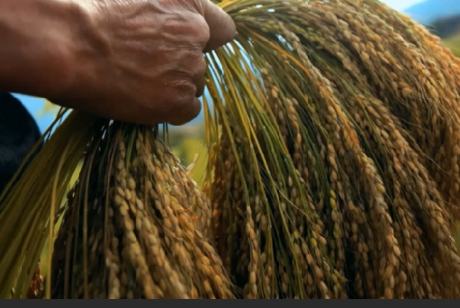
屬靈的法則
1 撒種收割律
‪箴言‬11:17
仁慈的人善待自己；(對人仁慈必帶來自身的益處）。
2 施與受的必然律
‪箴言‬11:24
有施散的，卻更增添；
有吝惜過度的，反致窮乏。

Slide 20
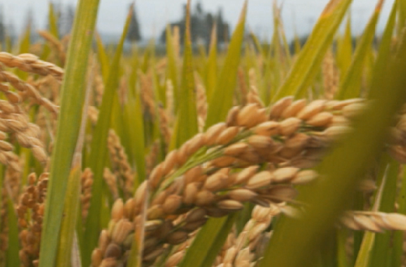
屬靈的法則
3 最終結果律—不按乎時，地，人的變數
‪箴言‬11:18
撒義種的，得實在的果效。
4 培增律—以善待人，卻滿滿的恩典
‪箴言‬11:27
懇切求善的，就求得恩惠；

Slide 21
我看見了神的律行在人間 在一個絕育的姊妹身上。 在一個遭家暴的姊妹身上。 在一次華生難忘的感恩節午餐经历上。

Slide 23
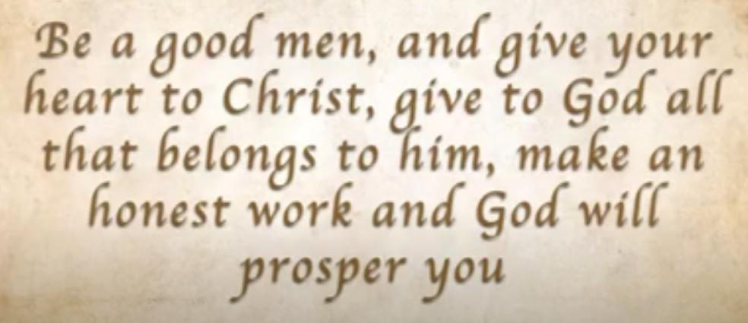
威廉·高露潔（William Colgate）

Slide 24
箴言‬11:31 31 看哪，義人在世尚且受報， 何況惡人和罪人呢？

